Slide 1

SiPM 测试
2025年05月06日
叶昌庆

Slide 2
频谱仪询价
型号 | 品牌/产地 | 单价（万元） | 频率范围 | 噪声水平（DANL，dBm/Hz） | 网页链接 | 备注
4052H | 思仪/中国 | 50 | 2 Hz ~ 50 GHz | -161（1 GHz，前放开） | https://www.ceyear.com/spectrum_analyzer-189 | 桌面式频谱仪
4082E | 思仪/中国 | 48 | 2 Hz ~ 26.5 GHz | -162（1 GHz，前放开） | https://www.ceyear.com/spectrum_analyzer-184 | 桌面式频谱仪
4957E | 思仪/中国 | 28 | 30 kHz ~ 26.5 GHz | -151（最佳，前放开） | https://www.ceyear.com/rf_microwave_comprehensive_test_set-32?type=jishu | 手持频谱仪
N9040B | 是德/美国 | 88 | 3 Hz ~ 50 GHz | -174（1 GHz，前放开） | https://www.keysight.com/us/en/product/N9040B/uxa-signal-analyzer-multi-touch-2-hz-50-ghz.html | 桌面式频谱仪
N9030B | 是德/美国 | 30 | 2 Hz ~ 50 GHz | -166（1 GHz，前放开） | https://www.keysight.com/us/en/product/N9030B/pxa-signal-analyzer-multi-touch-2-hz-50-ghz.html | 桌面式频谱仪
N9020A | 是德/美国 | 20 | 10 Hz ~ 26.5 GHz | -166（1 GHz，前放开） | https://www.keysight.com/us/en/product/N9020A/mxa-signal-analyzer-10hz-26-5ghz.html | 桌面式频谱仪
N9917A | 是德/美国 | 25 | 30 kHz ~ 18 GHz | -155（1 GHz，前放开） | https://www.keysight.com/us/en/product/N9917A/fieldfox-a-handheld-microwave-analyzer-18-ghz.html | 手持频谱仪
Notes:
成形时间$τ=25ns，$高斯达峰时间3 $τ$

Slide 3
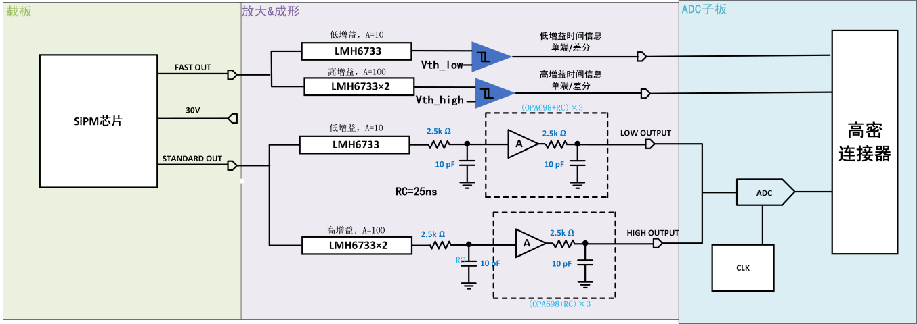
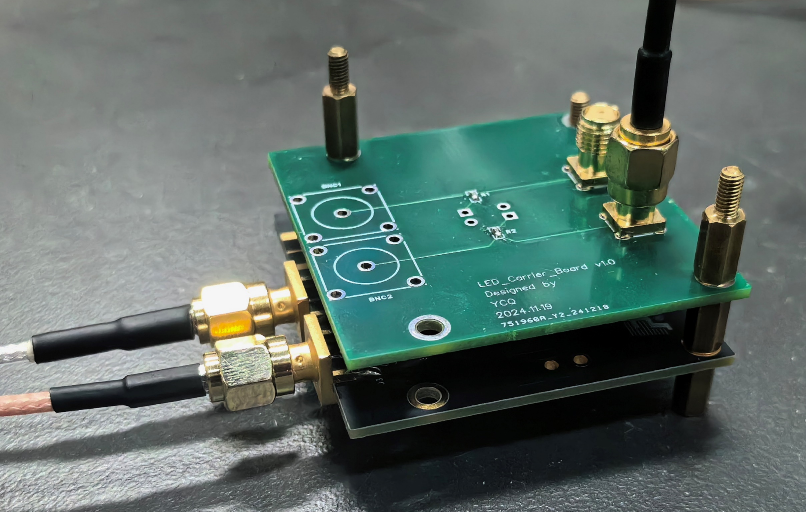
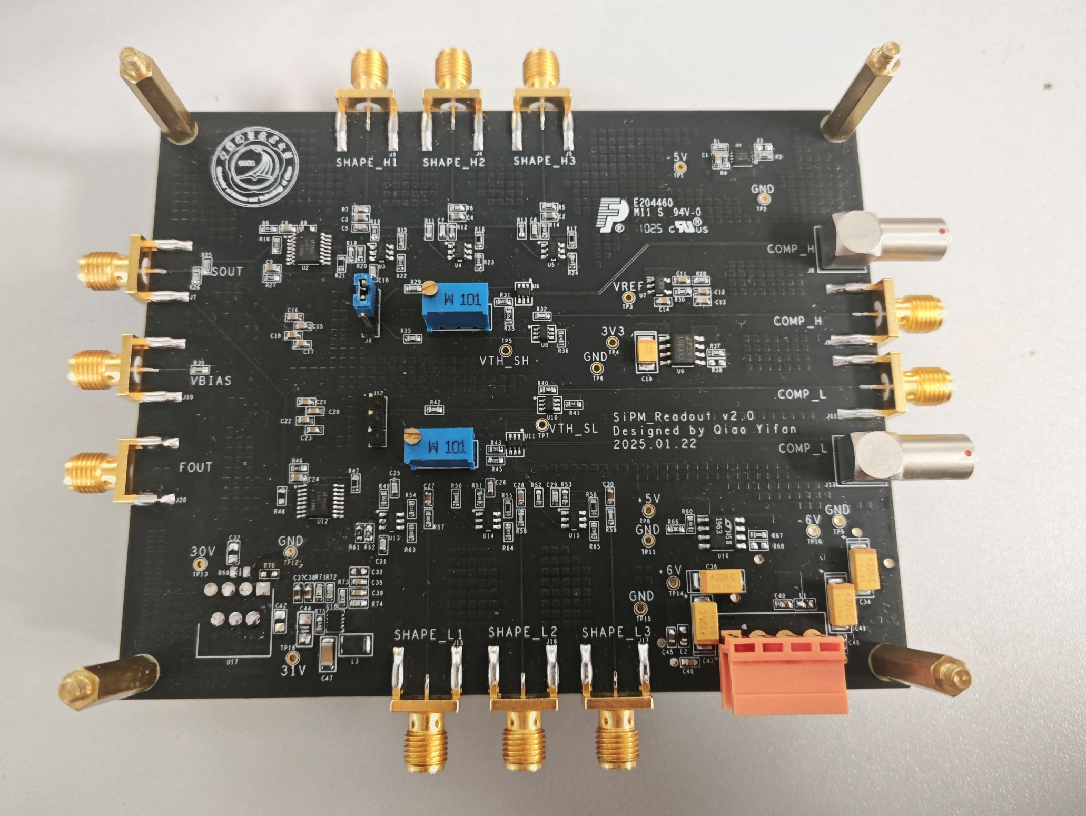
SiPM读出电子学进展
SiPM 载板
  主要功能：SiPM 载板，测试时与LED 载板共同使用
  进度：单板全部功能测试正常
放大板
  主要功能
    能量信息
    高低增益放大适配更大动态范围光子数（×10 & ×100）
    成形滤波，使上升沿减缓，提高采样精度降低后端采集压力
    时间信息
    甄别器
    高压模块
  进度：除高压模块外，单板全部功能测试正常
采集板
  主要功能：通过ADC将能量信息数字化
  进度：设计完成，已投出
数据处理板（开发板）
  主要功能
    将能量信息传递给上位机做能谱分析
    TDC，并将时间信息传递给上位机
  进度：已有代码

Slide 4
放大板测试结果
放大部分幅频响应
Low Gain：
设计预期
高增益：100
低增益：10
-3dB带宽：100MHz
基本符合设计预期与要求
High Gain：

Slide 5
放大板测试结果
成形：
成形部分带有增益~1.12 （可调整）
波形变为类高斯波形
基本符合设计预期与要求
Notes:
成形时间$τ=25ns，$高斯达峰时间3 $τ$

Slide 6
联合测试
实验设置：
LED1设置：0V；1.20V；1.21V；1.22V…1.42V 的脉宽为10ns的脉冲信号
LED2电压设置：1.25V的脉宽为10ns的脉冲信号
SiPM采用Standard output
调整LED1电压，以及LED2开关

Slide 7
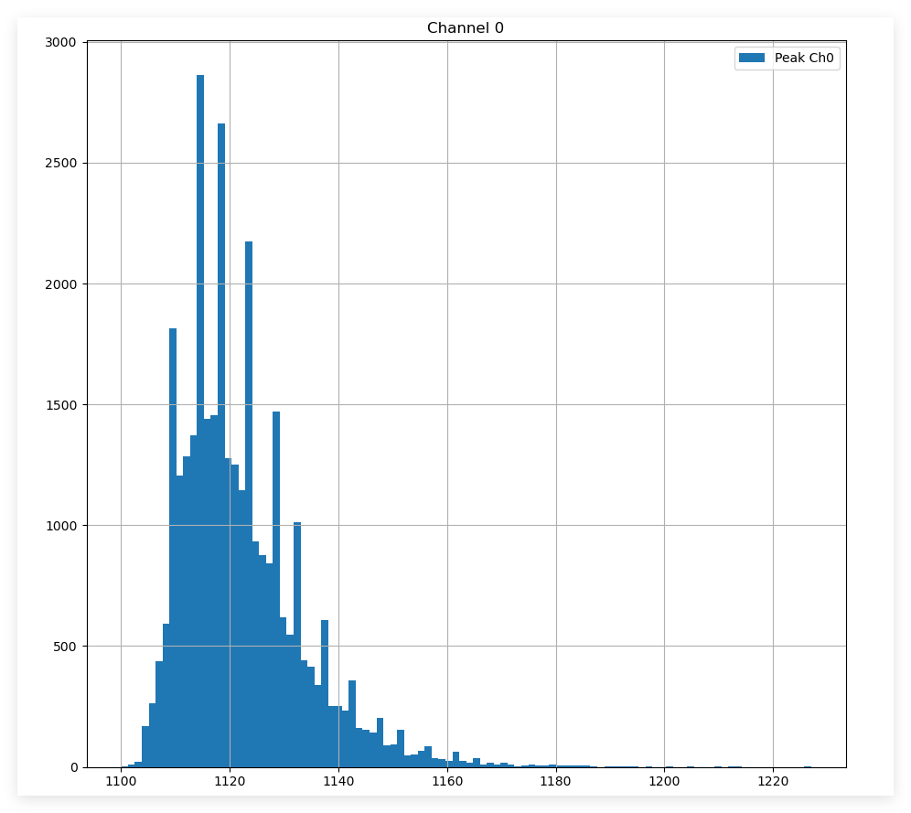
实验结果
LED1：1.21V
LED2：OFF
High Gain 结果：
结果错误
绘制统计图时，使用的是
Bin number 而不是 Bin width
导致实际使用的bin width = 1.2
使得每间隔5个bin，产生一个峰

Slide 8
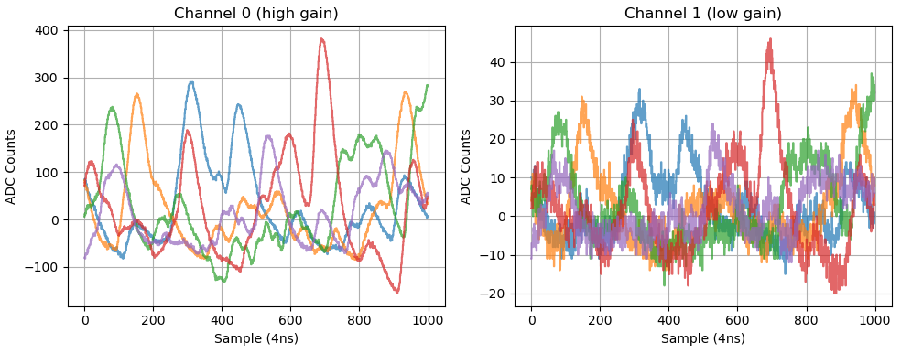
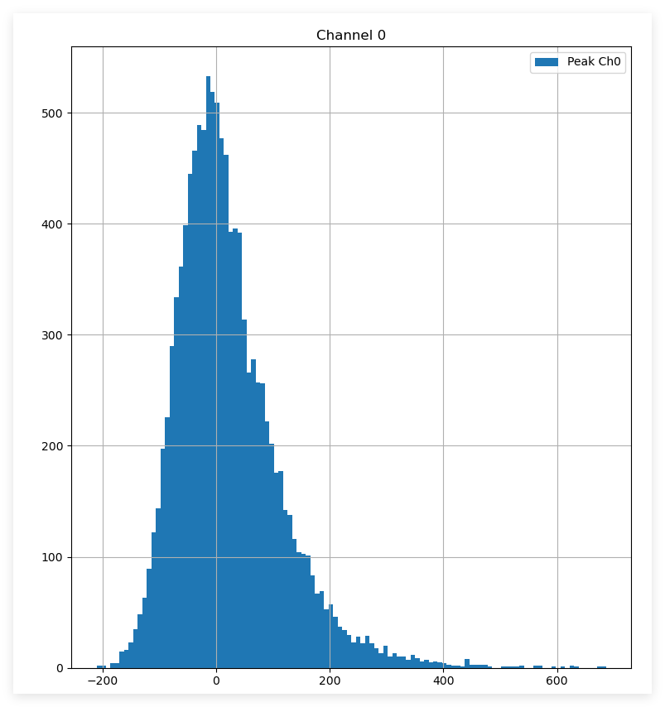
结果更新
LED1：1.20V
LED2：OFF
High Gain 波形：
统计结果：
Bin_width = 8
无明显分立峰
可能原因：
高压电源质量
长拖尾导致波形堆积严重

Slide 9
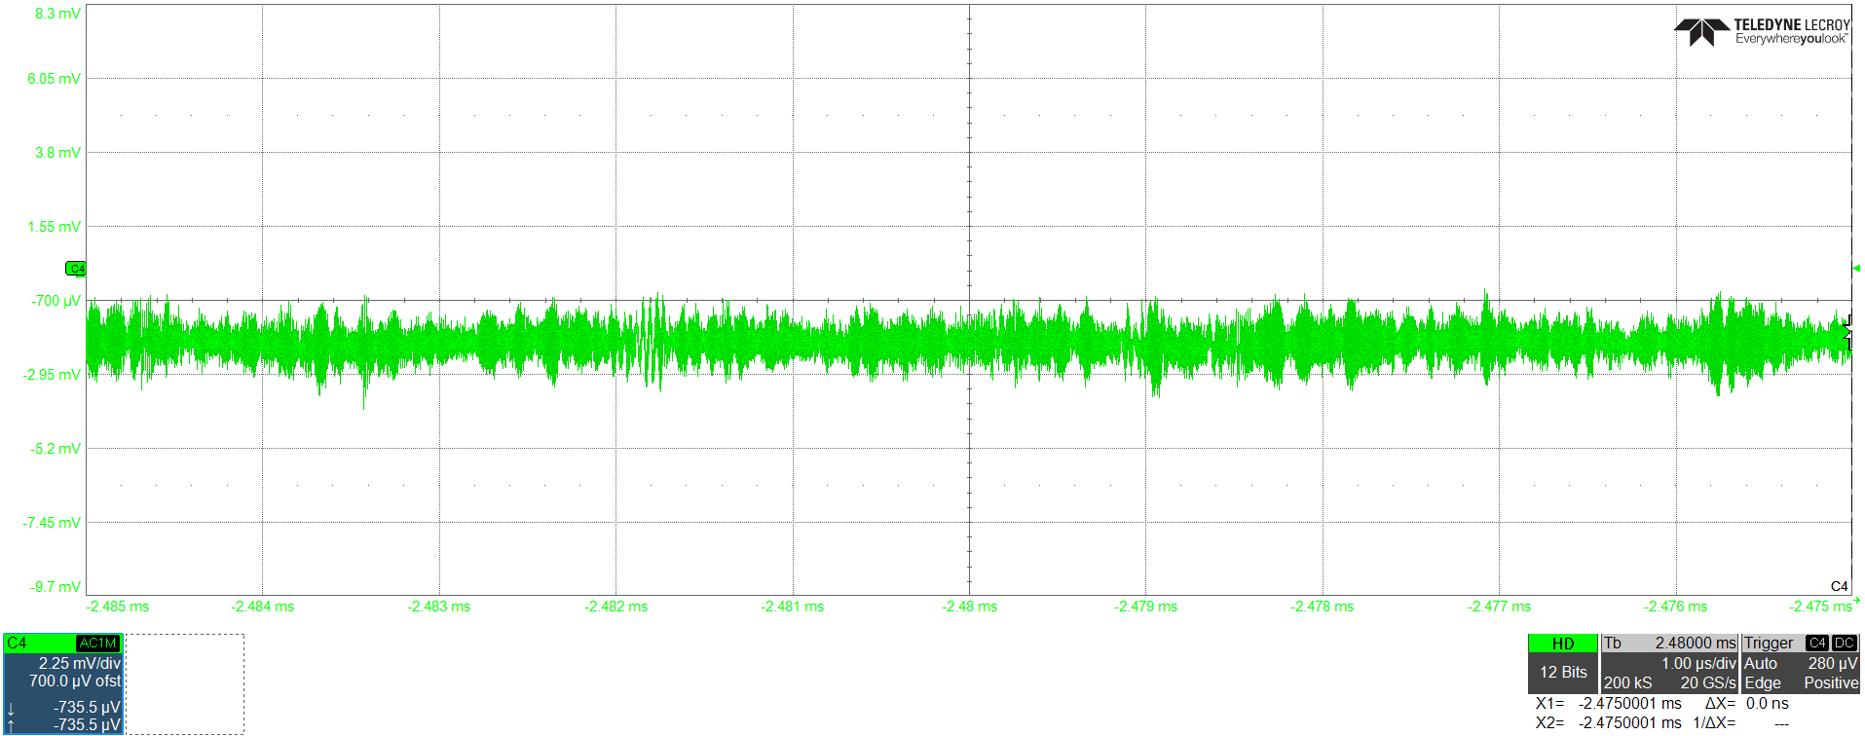
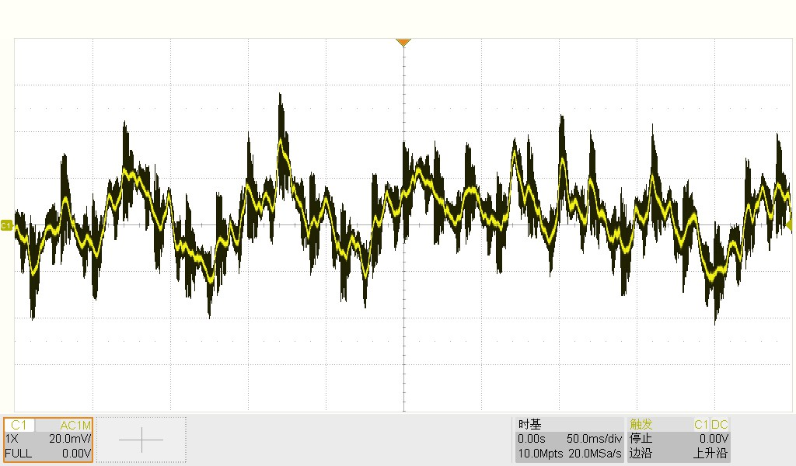
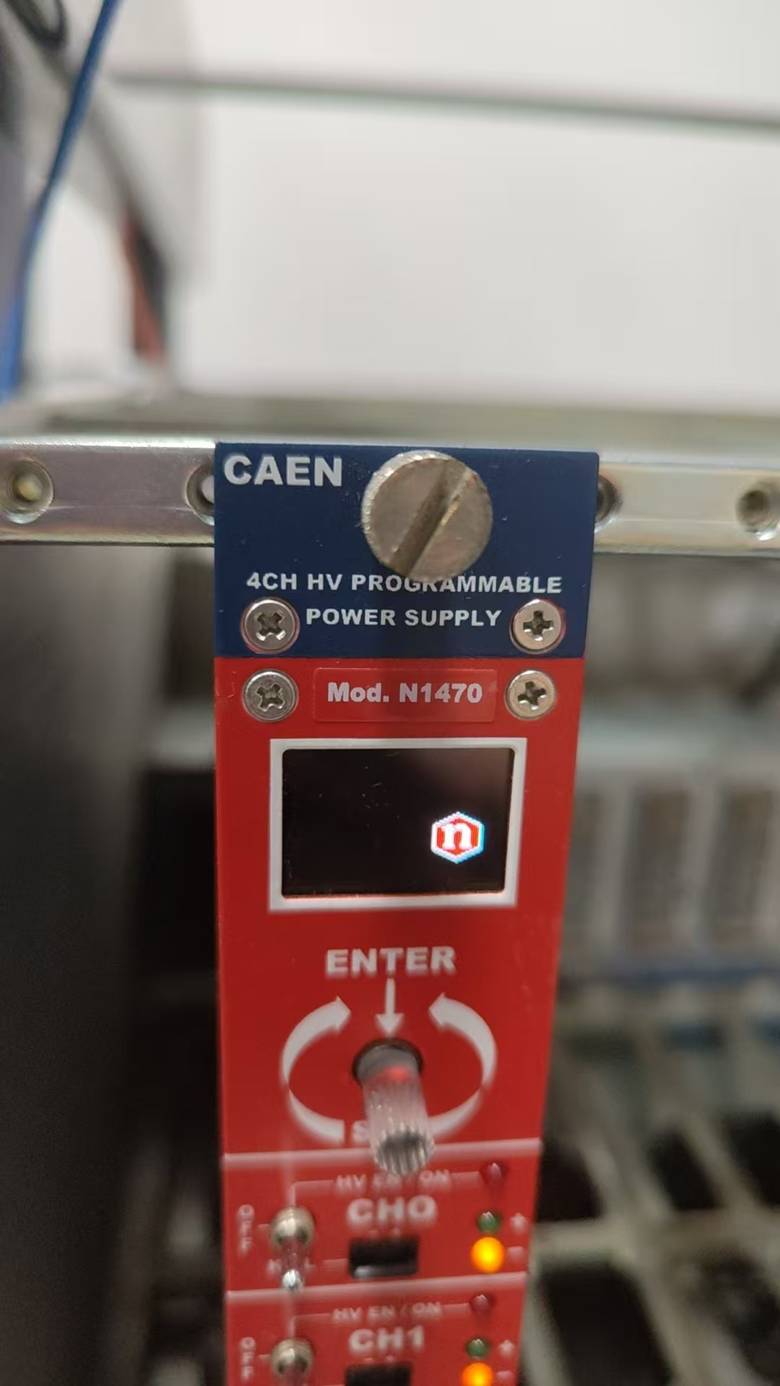
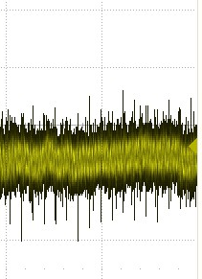
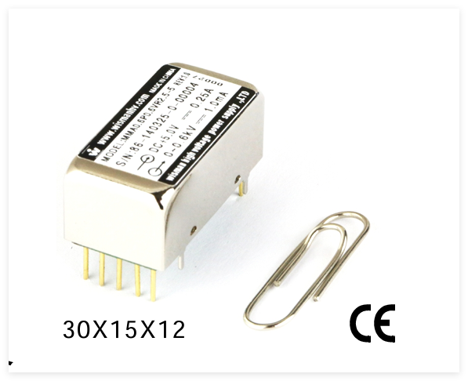
高压电源
电源1：
CAEN电源插件
~100mV 波动
电源2：
Wisman 电源模块
~1mV 波动
选用电源2

Slide 10
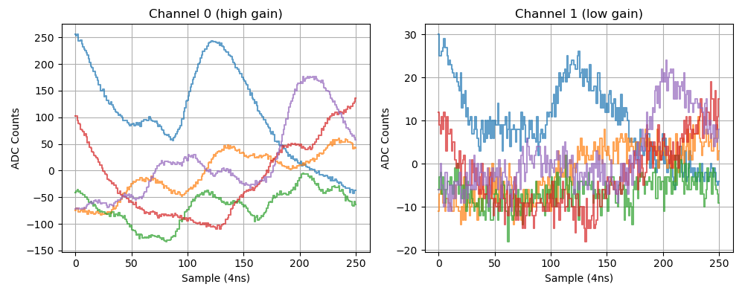
波形堆积
此次采集的时域波形
实现单光子分辨的时域波形
波形堆积严重

Slide 11
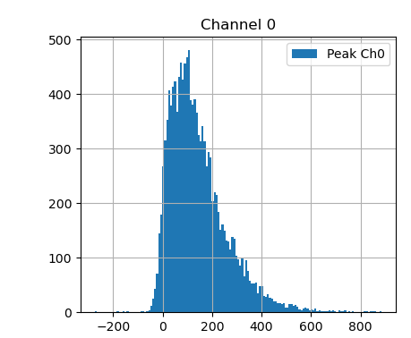
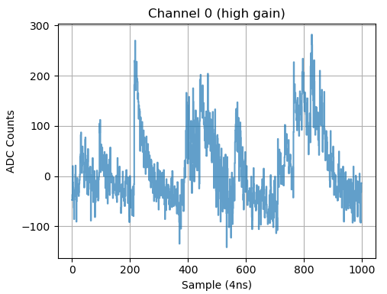
去除成形
仍未实现单光子分辨
噪声…

Slide 12
成本统计
SiPM 载板
  制板单价：500
  焊接费：300
  元器件：
放大板
  制板单价：500
  焊接费：300
  元器件：
采集板
  制板单价：500
  焊接费：300
  元器件：
数据处理板（FPGA）
  目前使用开发板
  后续自己设计的话，可以集成实现多个采集板的读出
一套合计：

